Slide 1
היסטוריה מורחב
5 יחידות לימוד

Slide 2
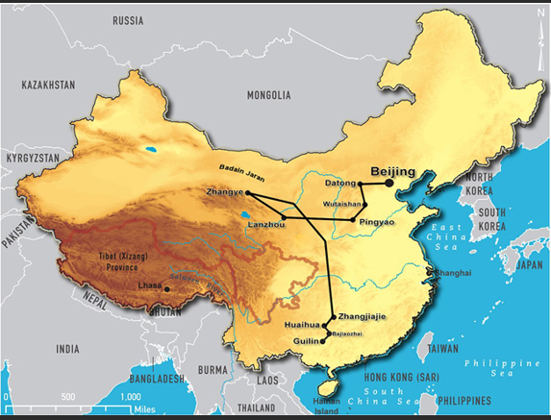
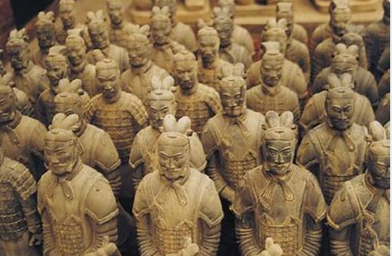
לימודי היסטוריה ברמה מוגברת, כוללים את היחידות האלה:
יחידה שלישית- עבודת חקר במהלך כיתה י"א
יחידה רביעית וחמישית – בחינה חיצונית על שני נושאים מתוך 8

Slide 3
היחידה השלישית- סדנה לעבודת חקר ממוקדת בנושא היסטוריה.
הסדנה תתקיים בכיתה י"א.
במחצית הראשונה יוצג הנושא ע"י המורה המלמד ויובהרו הכיוונים, התחומים והאפשרויות של התלמידים.
דוגמאות לסדנאות שנעשו עד כה :
המלחמה הקרה, הגירה לארצות הברית, שנות ה-50 וה-60 במדינת ישראל, עיירות יהודיות , מקרתיזם, אנטישמיות וגזענות, ועוד...
Notes:
דוגמאות לסדנאות שנעשו עד כה : המלחמה הקרה, הגירה לארצות הברית, שנות ה-50 וה-60 במדינת ישראל, עיירות יהודיות , מקרתיזם וכו...

Slide 4
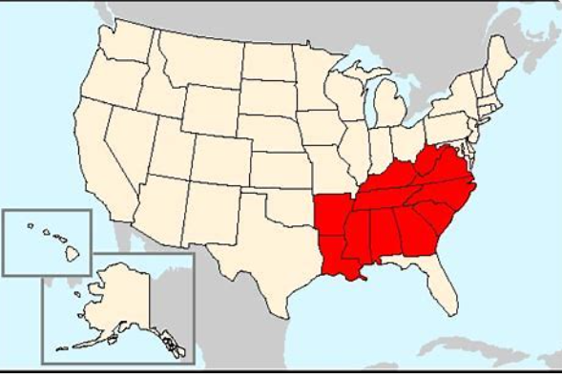
היחידה הרביעית והחמישית
נושאי הלימוד:
1. הפעילות הציונית בארצות האסלם בימי מלחמת העולם השנייה והעליות הגדולות מארצות האיסלם בשנים 1948-1967
2. "מעיל תשבץ" – מפגש התרבויות בין יהדות לאיסלאם בימי הביניים.
3. קהילת יהודי קרקוב בתקופת השואה
4. מלחמת העצמאות
5. "אל מול עולם חדש" – לבטים ומגמות בעידן האמנציפציה".
6. תולדות ארצות הברית
7. יפן המודרנית
8. סין המודרנית

Slide 5
ספרי הלימוד:
ספרה של יונינה פלורסהיים "תולדות ארצות הברית : חזון, משברים וצמיחה
אהרון שי, ממלחמת האופיום עד יורשי מאו
Notes:
ספרי הלימוד: ספרה של יונינה פלורסהיים "תולדות ארצות הברית : חזון, משברים וצמיחה אהרון שי, ממלחמת האופיום עד יורשי מאו

Slide 6
איך?
מצגות, קריאת מאמרים וניתוחם, הרצאות, סדנאות, צפייה בסרטים וניתוחם, ביקור באוניברסיטת תל אביב והשתתפות באירוע בחוג ללימודי אסיה ובחוג להיסטוריה כללית [הרצאות ממיטב המרצים בתחום וערב תרבות משותף עם תלמידי החוג ללימודי אסיה], יום עיון לכל המגמות בארץ הכולל הרצאות סרטים ועוד...
היכולת לקרוא, לפענח ולנתח טקסטים על מנת לקבל גישה לעבר, והצורך להרגיש בנוח עם ארגז כלים רחב (פסיכולוגיה, סוציולוגיה, כלכלה, ספרות וכו'), שאתו אפשר להבין את המציאות שמופיעה מהטקסטים הללו, מהווים ביחד חבילה די מגניבה של כישורים אינטרדיציפלינריים, בדיוק מהסוג שכל מני עבודות דורשות בתחילת האלף השלישי. ולכן כן, היסטוריה אולי עוסקת בעבר, אבל נותנת לנו כישורים פנטסטיים גם להתמודד עם ההווה.

Slide 7
יתרונות שבהרחבת מקצוע היסטוריה
נתחיל בהשפעת הציון בהיסטוריה מורחב על הממוצע: כאשר מרחיבים מקצוע ל- 5 יחידות, למעשה מוסיפים עוד 5 יחידות ל ״מכנה״ הממוצע, מה שמקטין את הבונוס.
במקצוע היסטוריה נדרשים להוסיף רק עוד 3יחידות ל״מכנה״ ממוצע הבגרויות ומכאן שציון 80 בהיסטוריה 5 יחידות יניב ממוצע טוב יותר מגיאוגרפיה 5 יחידות בממוצע 80. (תבדקו במחשבונים)
3 יחידות ההרחבה הן למעשה שאלון בחינה אחד (מספר שאלון 022303) המורכב משלושה נושאים: נושא חובה אחד שמשרד החינוך בוחר, ושני נושאי בחירה מתוך שמונה אפשריים.

Slide 8
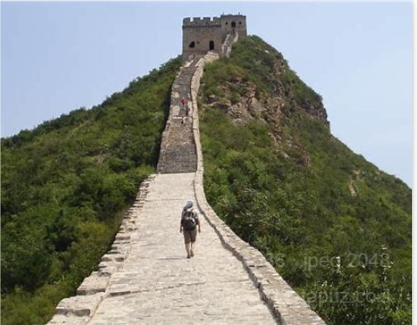
אולימפיאדת בייג'ינג 2008
https://youtu.be/JsDY1Ha83M8

Slide 9
תלמידים שסיימו מגמה כותבים:
Notes:
תלמידים שסיימו מגמה כותבים:

